Slide 1
Készítette: Alföldi Marcell Neumann János Középiskola és kollégium Lakcímem: 3324 Felsőtárkány virág utca 6.
Felkészítő tanár:
Czuforné Kleszó Éva

Slide 2
A telefonom
Sony XPERIA SP

Slide 3
Főmenü
A zöld gombokra kattintva kiválaszthatja, hogy melyik diát akarja megnézni. A házikóra kattintva visszaléphet a főmenübe, a nyilakra kattintva tovább léphet a következő diára.
Kinézet
Összehasonlítás
Személyes vélemény
Eredménye
(Ez az első)
Tulajdonságai
Android előnyei
Android hátrányai

Slide 4
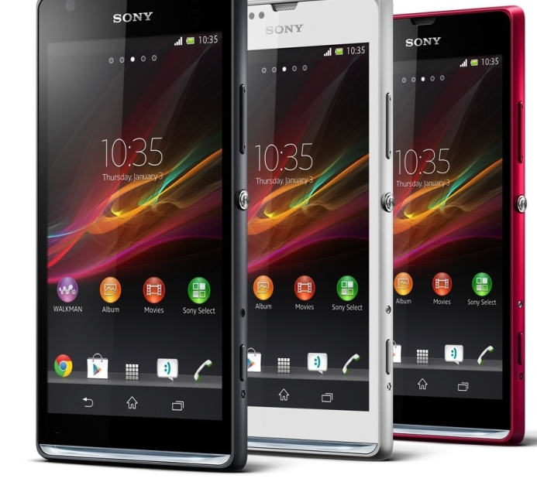
Kinézet
Az előlapon található egy előlapi kamera és egy fényérzékelő is. A telefon tetején egy 3,5mm-es jack csatlakozó és előlről balra egy micro USB található.
A fénysáv 9 féle színt képes megjeleníteni; képnézegetéskor a kép domináló színét mutatja, zenehallgatáskor pedig ritmusra pulzál.

Slide 5
Tulajdonságai
Memória bővíthetősége:
microSD, 32 GB-ig
Belső tárhely:
8 GB (5,8 GB felhasználó által használható), 1 GB RAM
Android rendszer:
ANDROID 4.1 Jelly Bean (ANDROID 4.3-ig frissíthető)
Chipset:
Qualcomm Snapdragon MSM8960T
CPU:
Dual-core 1,7 GHz-es Krait
GPU:
Andreo 320
Súly:
155g

Slide 6
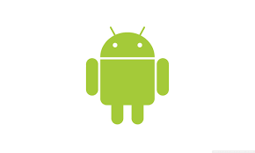
Összehasonlítás
A windows operációs rendszerere (nem a windows phone) is nagyon sokban hasonlít az androidhoz. Nagyon egyszerű a menürendszere és könnyen áttekinthető. Ez az operációs rendszer bármilyen kiterjedésű fájlt, (kivéve az APK-t azaz az android formátunban lévő programokat) tud kezelni.
Az androiddal ellentétben, ez a rendszer lehetővé teszi, hogy komolyabb programokat is futtassunk gépünkön.
Szerintem ez az operációs rendszer jelenti jövőt. Rendkívül jól alkalmazkodik és szinte már minden számítástechnikai eszköz elérhető androidos rendszerrel. A zöld robot kompatibilis a windows-zal és ennek köszönhetően könnyen kezelhetjük fájljainkat a számítógépen. Szinte minden windows program letölthető android formátumban, úgyhogy ezekkel a készülékekkel nyitott lehet előttünk a világ.

Slide 7
Az android előnyei…
Ennek az operációs rendszernek rendkívül sok előnye van. Egyik legfontosabb, hogy nagyon nyílt rendszer és szinte bármilyen programot meg lehet találni az interneten az androidhoz.
Az androidra letölthető alkalmazások kiterjesztése az APK. De (szinte) bármilyen kiterjeszésű fájlt képes megjeleníteni.
pl:. MP3, MP4, AVI, TXT, PPTX, GIF, JPG

Slide 8
…és hátrányai
Bár tényleg nagyon nyílt operációs rendszer, de ezért is sokkal nyitottabb a vírusok előtt.
Még szerencsére rengeteg vírusírtó áll a felhasználók rendelkezésére, és egy kis óvatossággal meg tudjuk védeni készülékünket a kártevőktől.
Folyt. Köv.

Slide 10
Itt találhatjuk azt a legveszélyesebnek tartott vírust, melynek még a gondolatban sem szabad megfordulni a fejünkben.
Ez a legösszetettebb és legveszélyesebb mobilvírus, amely a bootszektorba befészkeli- és mindig újratelepíti magát, valamint megbénítja a védelmi rendszert.
Oldboot.B

Slide 11
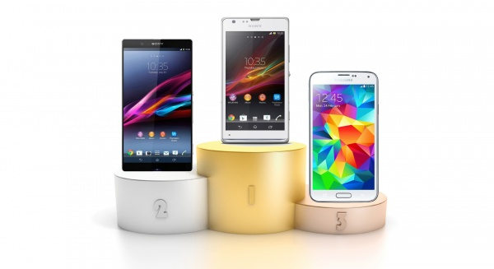
Eredménye
Okostelefon világbajnokság
I. hely
Szoros küzdelmek között ez a készülék nyerte meg a PC World számítógépes szaklap által szervezett okostelefon VB-t 2014-ben. Az újság munkatársai megállapították hogy a Sony XPERIA SP a legjobb ár-értékű készülék.
hely:
Sony XPERIA SP
II. hely:
Sony XPERIA Z3
III. hely:
SAMSUNG
GALAXY S5

Slide 12
Vélemény
A készülékről azt gondolom, hogy ez a telefon rendkívül megéri az árát és technikailag is sokat tud.
Ezt a telefont akkor kaptam, amikor a SONY piacra dobta ezt a készüléket. Akkoriban (nem olyan régen, úgy 2 vagy 3 évvel ezelőtt) a legjobb SONY-k közé tartozott, bár szerintem még most is azok közé sorolható.
Azért választottam az SP-t, mert nagyon szép a megjelenése, valamint szoftvere és mérete megfelelt elvárásaimnak. Legjobban engem mégis a kijelző alatti átlátszó fénycsík fogott meg.
Összegezve; ez a telefon nagyon megérte és megéri az árát és tényleg kiérdemelte az okostelefon világbajnokságért járó címet.

Slide 13
Kérdések/1
??????????????????????????????????????????
Hányadik helyezést ért el a SONY XPERIA SP az okostelefon- világbajnokságon?
a, III.
b, I.

Slide 14
A következő kérdés

Slide 15
A következő kérdés

Slide 18
Kérdések/2
??????????????????????????????????????????
Melyik a legveszélyesebb mobilvírus?
a, Oldboot.B
Ikee.B

Slide 19
FORRÁSOK
.HU

Slide 20
Köszönöm a figyelmet!

